Slide 1
德铁轨道交通技术（上海）有限公司
公司内部管理培训资料

Slide 2
公司不支持员工加班，每天安排的工作是既定的工作时间内可以完成的，沟通工作方法，了解你工作的时间节点。
初创型的企业没有不加班的，平行管理下，我们一起在努力创业。
结果导向 ： 做完再下班，第二天调休
时间导向 ： 按时下班，第二天再做

Slide 3
“成功往往在于再坚持一下的努力之中”
足球队的失败在于射门一刻选择放弃

Slide 4
工作汇报方法：
时间，地点，人物，起因，经过，结果
结果+原因+结论+措施+建议
30秒汇报清晰，永远要有Plan B
逻辑思维和协调能力

Slide 5
一、工作纪律
二、保密条款
三、入职离职
四、公司名称
五、公司业务
六、工作职责
七、基本要求

Slide 6
一、工作纪律
1、上班时间：9：00 - 12：00，13：00 - 5：30
2、常驻人员上下班打卡，加班可以自行安排时间调休和年假，需要提前两天申请，请假扣除工资。
同岗不得同时请假，公司不得留空，公司会酌情考虑节假日提前放假，放假期间保持电话畅通。
3、销售工程师及外勤期间，每天早上汇报地点， 每天00：00前发布招标信息，拜访客户要发照片。
工作时间不固定，24小时开机，晚上上线早上可以休息，自我调节，劳逸结合。
4、投标纪律：提前30分钟到场交标书。
拍照片：竞争对手照片，竞争产品照片，招标单位名称。
记录：投标现场厂家价格。
汇报：是否转谈判；代理商不配合情况；竞争对手与我们的价格。做到实时汇报。
5、日报、周报、月报、季度考核、年会。

Slide 7
重要岗位日报
1、外勤打卡：销售人员外出必须按规定做好外勤打卡工作。外出未打卡视为旷工。 2、招标信息：每日负责浏览责任区域内的招标信息，于每日13:00前发到公司微信群中。未发布罚款100元一次。连续三次以上未按要求发布，视为自动离职。 3、工作日报：每日工作完成后，做好工作小结，在日报中做好统计和整理工作。汇报给上级，抄送总经理和相关协办、督办人员。未汇报视为旷工。工作汇报包括销售职责范围：市场调研（竞争对手的情况和价格，为何中标）、客户跟进、投标、产品试用情况、售后质量反馈、回款情况。须涵盖上周跟进计划、公司布置的工作、新业务的开拓和市场调研。完成情况要阐明，完成、继续跟进、未完成的须说明原因。

Slide 8
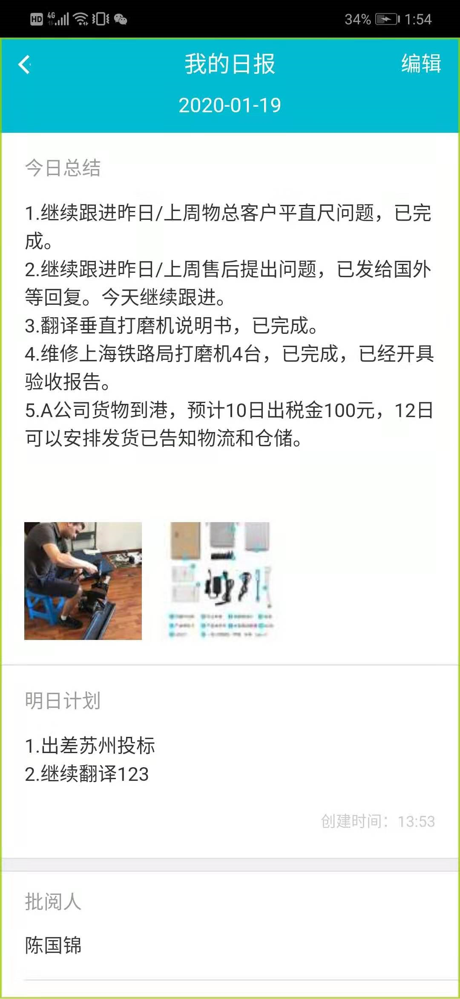
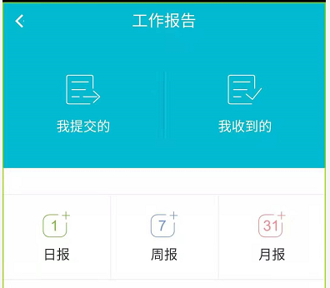
日报、周报、月报

Slide 9
（一）、外勤打卡：销售人员外出必须按规定做好外勤打卡工作。外出未打卡视为旷工。
（二）、招标信息：每日负责浏览责任区域内的招标信息，于每日13:00前发到公司微信群中。未发布罚款100元一次。连续三次以上未按要求发布，视为自动离职。
汇报格式包括但不限于：地铁无招标信息，铁路无招标信息，鲁班网无招标信息。
公司招标网：
95306：http://wzcgzs.95306.cn/index.jsp
登录：18112665143（刘会计手机）
登录用户名：luoman
密码luoman20160603
Chinabidding：https://www.chinabidding.cn/
账号：detieco 密码：de1100
鲁班网：http://www.crecgec.com/portal.php
德铁登录用户名：ironman
密码：ironman7821
罗曼登录用户名：Luoman
密码：Luoman7821

Slide 10
（三）、工作日报：
1、序列号排列整齐，汇报要有条理性。
2、完成情况要阐明，完成、继续跟进、未完成的须说明原因。
3、第二天继续跟进未完工作，第二天可以复制前一天的“明日计划”，说明完成情况。
4、重要演示，市场信息，维修和培训，必须要拍照片。
5、需要协调督办，务必抄送相关部门责任人。
每日工作完成后，做好工作小结，在日报中做好统计和整理工作。说明次日的工作计划汇报给上级，抄送总经理和相关协办、督办人员。未汇报视为旷工。
销售人员工作汇报包括销售职责范围：市场调研（竞争对手的情况和价格，为何中标）、客户跟进、投标、产品试用情况、售后质量反馈、回款情况。须涵盖上周跟进计划、公司布置的工作、新业务的开拓和市场调研。完成情况要阐明，完成、继续跟进、未完成的须说明原因。

Slide 11
周报
每周一例会10:00前，必须将工作圈中的工作日报汇总成周报，必须说明上周工作跟进情况，发送到公司邮箱hr.dept@detierailtech.com
销售和技术岗位的周报可以通过日报自动生成，商务和财务人员的周报可以采用word格式。
销售人员周报要体现出本周的销售额及销售情况，中标情况，投标报名情况；报表内可包含本地区行业动态，比如是否有新线开通，来年会有什么计划等等。
总经办负责例会统计，并形成会议纪要报总经理审阅。

Slide 12
月报、季报
销售的月报使用专用的excel格式，商务和采用人员采用各自的汇报格式。
销售月报要求：
1、月报包含客户跟进表，项目跟进表，合同汇总表三项内容。
2、销售拜访过的客户应登记在客户跟进表中以便查阅。
3、项目跟进表和合同汇总表中应按照表格内容做详细记录。
月报于每月底填报完成，于次月5日(不得迟于10日)发送到公司邮箱hr.dept@detierailtech.com。总经办负责统计。
月报关系个人绩效，月报晚于5天交付罚款300元晚于7天视为自动离职。

Slide 13
年报
1、年报采用PPT的汇报格式。应体现上一年度全部工作的总结。下一年度的工作计划。
2、不上交年报或不参加年会的，视为自动离职。公司不予任何补偿。

Slide 14
二、保密条款
1、薪资实行保密制度。
2、公司的法人和股东背景，公司业务，公司代理产品，代理商联系方式绝对保密。
3、公司的投标情况包含标书内容，销售价格，中标情况，各自区域业务进展。
对同行的保密有哪些？公司情况，代理产品及参数，
对国外的保密有哪些？分销商，合作单位，业务及中标情况，
对客户的保密有哪些？推荐公司重点产品，其它地区的业绩，说话慎重！
科卓公司所有事项绝对保密！！！大型项目绝对保密！！！

Slide 15
三、入职离职
1、入职：填表格， 提供学历证明，紧急联系人，身份证和资质证书。
详读公司的规章制度后，签订劳动合同。
2、试用期：3个月，期间可以转正，转正需要填表，试用期不得请假。
3、离职：需提前15天提出申请，交接清晰，填表，当月工资于次月15日发放。

Slide 16
四、出差报销规定
一、员工在外出差应注意人身财物安全。
二、人员出差必须先经过总经理审批，未经审批造成的车票损失自行承担以及产生的出差费用不予报销。
三、出差审批单（会议、培训通知或领导安排的文件或者微信截图等应附后）。
四、员工出差应优先考虑经济的出行方式，乘坐高铁或飞机应经过审批。
五、出差人员住宿费、机票等出差相关费用按出差标准规定结算。
六、员工离开常驻地，必须经领导审批。未经审批离开常驻地，视为擅自离职，予以劝退。
七、出差人员出差活动结束后，应在一个月内办理报销手续，逾期不再受理，公司不接受发票单独邮寄，可以要求出具电子发票。
八、报销票据：出差差旅费报销单、住宿费发票、城市间交通费发票、批准的出差审批单、（含会议、培训通知或领导安排的文件或者微信截图）。

Slide 17
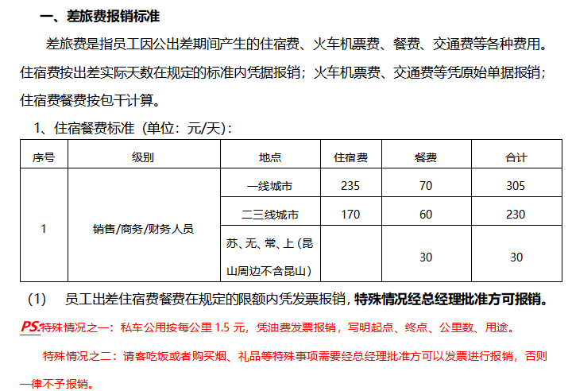
四、出差报销规定

Slide 18
六、工作职责
陈总：第一汇报人
国外CEO沟通，项目汇报，年报，商务疑难问题处理，市场开发，销售控制。
运营总监：第二汇报人
标书审定，商务、销售、市场、售后、技术工作协调督办。
销售工程师：市场开拓，产品演示，标书编写，售后处理，签订合同及回款。
完成销售任务，开发新市场，代理商维护）
商务：采购，进出口事务，收发货，供货商关系维护，销售资料协办，办公室的日常事务。
财务：申请借款，出差报销标准核定，发放工资，提成和奖金核定。
售后服务部：现场演示和设备维修

Slide 19
七、基本要求
细致，合作，努力，坚持

Slide 20
工作模式
和管理规范

Slide 21
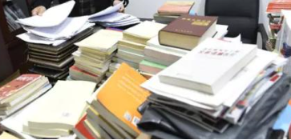
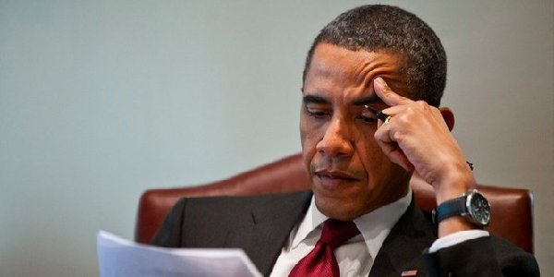
老旧工作方式
文件的传递者和未经处理的文件-- 管理者占用过多的反复审批和修改时间

Slide 22
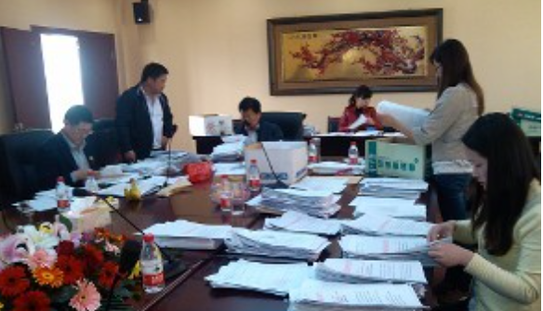
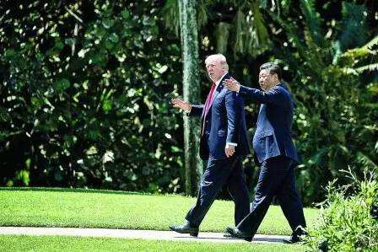
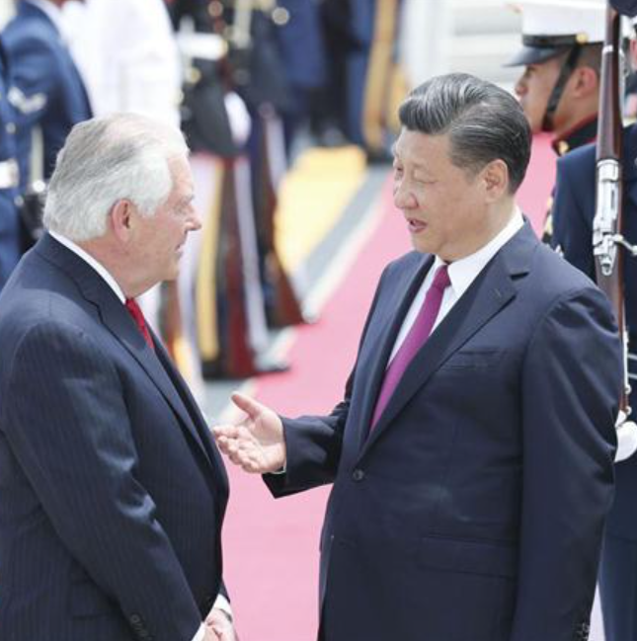
新的工作方式
每个人都是独立的责任人，做好本职工作。让管理者走出去，技术创新和带领团队寻求更多机遇

Slide 23
老旧工作习惯
我发给你了 你是否有打电话跟对方确认，实时督办
办不了 你是否尝试过至少三种方法，答案如何
取不出来 你是否提前预知，你是否通过沟通，其他途径求助，投诉的方式解决
我没带电脑
我没有资料

Slide 24
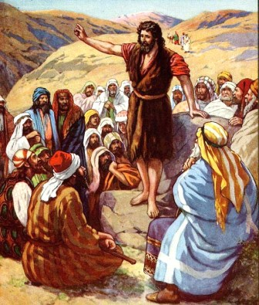
新的工作习惯
事前预报，先知先觉，部门间相互传递信息
事中及时汇报，不瞒报、漏报，负责人环节督办，实时沟通统一汇报
做好善后工作，事后总结，形成工作标准规范

Slide 25
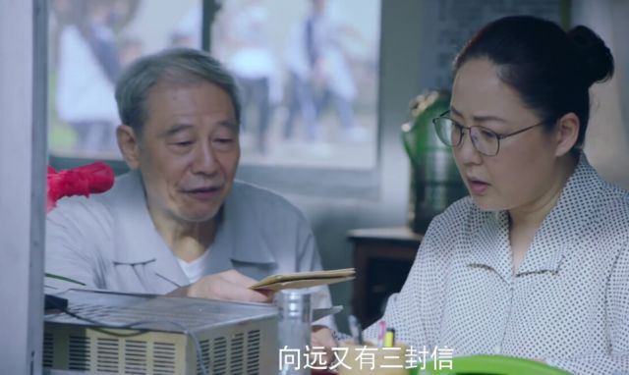
改变微信工作习惯
微信提高工作效率
不能取代电话和面谈
掌握人与人之前的充分沟通方式
1、先汇报结果说明情况 2、说明处理过程 3、发截图等资料
要有过程管理，微信说不清楚就打电话

Slide 26
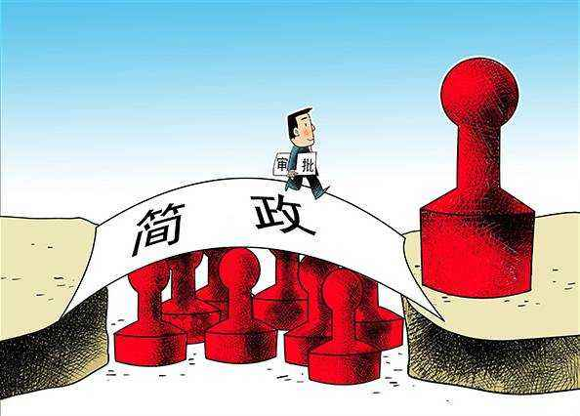
减政不代表无政
自由空间发挥每个人的能量
新的工作方式
1、内部讨论，消化整理
4、形成标准规范
2、提供方案，预报结果
3、审批执行

Slide 27
新的管理方式
严格按照ERP执行，公司管理规范执行
外出打卡
每日必报
按照规范流程下订单，订货，发货，开票
完善的周报，月报，季报

Slide 28
每一个人都应该学会经营和管理
经营自己的工作，经营自己的家庭

Slide 29
ERP 工作流程

Slide 30
公司责任分管

Slide 31
审核与审批
1 | 对外报价审核，项目报备，合同审核 | 陈总
2 | 大型项目资料制作，对外文件审核，技术说明，法律性文件撰写 | 刘杉
投标相关
1 | 投标报名 | 刘银
2 | 投标保证金 | 刘银
3 | 投标文件助理（包含合同和资格证明等） | 李婉纯
4 | 公司收文发文，档案管理和领用申请 | 李婉纯
5 | 公章管理 | 李婉纯，刘银
合同制作
1 | 德铁公司销售和采购合同 | 李佩雯
2 | 罗曼公司销售和采购合同 | 李婉纯
3 | 行策公司销售和采购合同 | 李佩雯

Slide 32
翻译工作
1 | 文件资料英文翻译 | 李佩雯
2 | 外事接待与翻译 | 李佩雯
3 | 外事接待与翻译 | 李婉纯
财务相关
1 | 借款、报销、收付款 | 刘银
2 | 支付外汇，对外付款 | 刘银
3 | 开发票，企业对账，催款函开具 | 杨子慧
4 | 报关单和缴税证明 | 杨子慧
发货、收货
1 | 收货登记、清点、入库 | 刘银
2 | 发货单、出库单、库存对账 | 刘银
3 | 物理发货、仓库管理 | 殷兵（刘银管理）

Slide 33
领用申请
1 | 货物领用申请 | 刘银
2 | 配件领用申请 | 刘银
3 | 样品领用申请 | 刘银
4 | 办公用品申请 | 刘银
5 | 发货时间查询 | 刘银
人事行政
1 | 请销假 | 刘银
2 | 入职离职 | 刘银
3 | 人事档案管理 | 刘银
4 | 公司管理体系认证和ERP管理 | 刘银

Slide 34
供应商管理
1 | 德铁公司产品的宣传资料、视频资料、认证、中英文说明书、授权、采购、进出口事务（统筹代管所有进出口事务）等 | 李佩雯
2 | 罗曼公司产品的宣传资料、视频资料、认证、中英文说明书、授权、采购、进出口事务等 | 李婉纯
3 | 行策公司产品的宣传资料、视频资料、认证、中英文说明书、授权等 | 李佩雯
售后服务
1 | 与售后服务人员就客户问题协调督办 | 主管销售
2 | 了解问题的情况，说明原因、提供解决方案、处理问题、形成报告反馈给商务部 | 郑军亮
3 | 维修 | 张玉岭、郑军亮
4 | 汇报材料翻译 | 李佩雯
5 | 国外汇报、索赔督办 | 供应商专管商务人员

Slide 35
请学习公司网站
熟读公司管理制度后签订劳动合同
欢迎您的加入！

